Slide 1
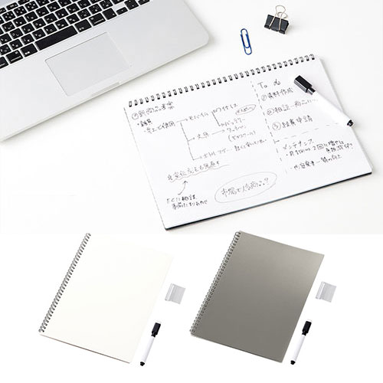
【提案書】
ホワイトボード型A4ノート
特徴
会議やミーティングで非常に便利なA4ノート型のホワイトボードです。ホワイトボードフィルムが3枚セットになっており、消したくない内容はフィルムを被せて保存することが可能。
商品写
納期
納期スペース
仕様
カラー展開：ブラック,ホワイト
素材 ：紙、PP 他
サイズ：本体/297×215×11(mm)、マーカー/114〈mm)、ペンループ/45×33(mm)
包装：OPP袋
備考：ホワイトボード3枚(6ページ)、クリアシート3枚、ホワイトボード専用マーカー1本、ペンループ1個、取説付
お見積
お見積りスペース

